Slide 1
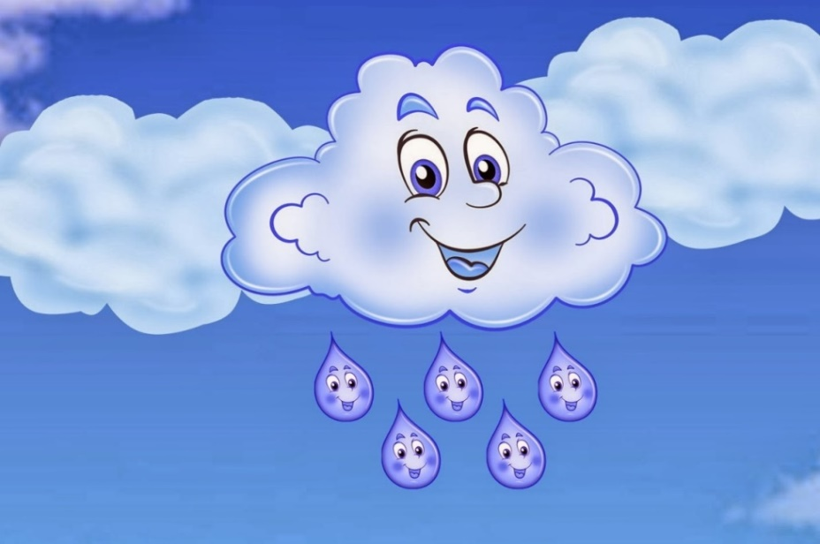
Я досліджую світ
2 клас
Людина і природа восени
Урок 17
Звідки беруться хмари?

Slide 2
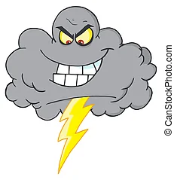
Налаштування на урок
Вправа «Прогноз погоди»
Вибери собі позначку погоди, що відповідає зараз твоєму внутрішньому стану (настрою), та прочитай коментар до картки.
Ось дзвінок сигнал подав —
До роботи час настав.
Тож і ми часу не гаймо,
А урок свій починаймо.
Ти роздратований/а, готовий/а метати блискавки. Заспокойся, адже від твоїх блискавок можуть постраждати інші.
Все буде добре!
Якщо на душі опади, згадай, що після зливи часто буває райдуга
На душі зимно та сумно. Не забувай, що сніжинки та крижинки однаково розтануть
Сьогодні у тебе на душі сонячно, отже, зумієш своїм теплом зігріти своїх друзів

Slide 3
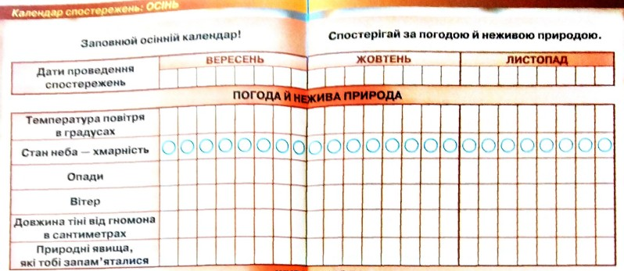
Вправа «Синоптик»
Яка зараз пора року?
Яке число місяця?
Який місяць року?
Який день тижня?
Запиши свої спостереження за неживою природою у календар спостережень
Зошит.
Сторінка
18-19

Slide 4
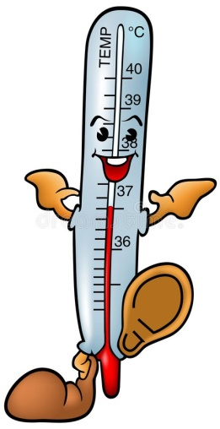
Пригадай
Що таке термометр?
Як улаштований цей прилад?
Термометр – це прилад для вимірювання температури.
У термометра є шкала з поділками; скляна трубка, наповнена ртуттю або спиртом
Які бувають термометри?
Для вимірювання температури повітря, води, ґрунту, тіла людини.
Яка темпера­тура повітря у тебе в кімнаті,
а яка температура — на вулиці?

Slide 5
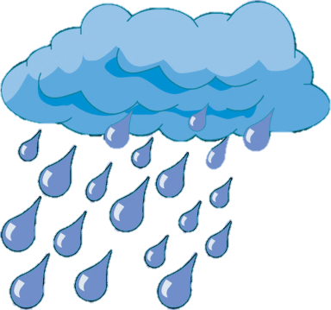
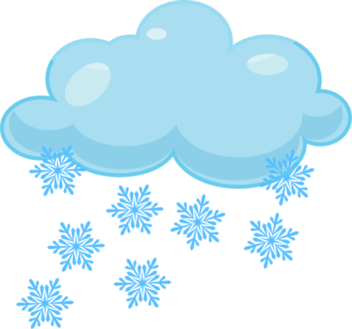
Пригадай
Відгадай загадку
У яких станах вода може перебувати?
Відома здавна рідина,
Усяк її вживає.
Буває хмаркою вона,
Сніжинкою буває,
Бува як скло,крихка,тверда,
Звичайно, це …
Вода
Рідкому
Газоподібному
Твердому
Які властивості має вода?
Сьогодні на уроці ознайомимось із утворенням хмар, залежністю цього явища від погодних умов та властивостей води.
Вода – це прозора рідина, яка немає кольору, запаху і смаку.
Підручник.
Сторінка
28

Slide 6
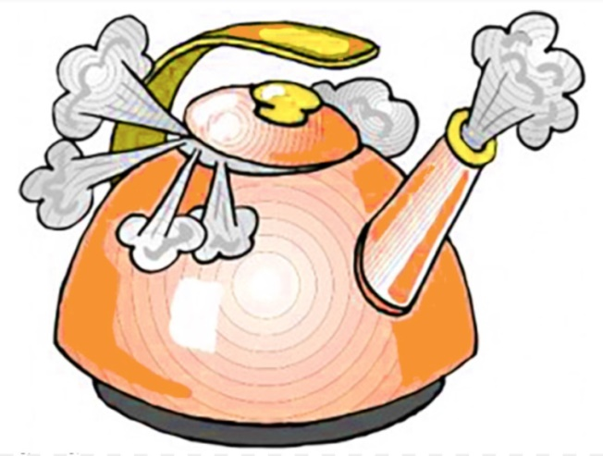
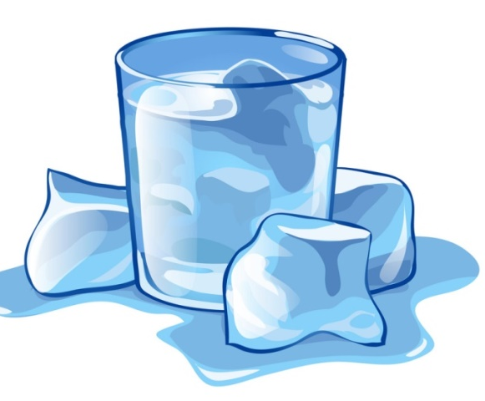
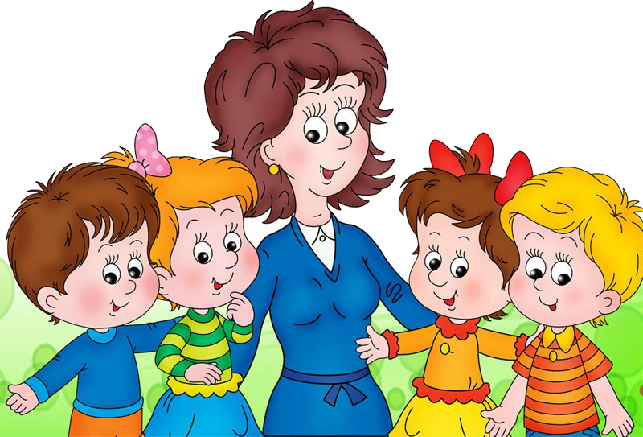
Побесідуймо
За якої температури вода перетворюється на пару?
А за якої – на лід?
Чи доводилось тобі замислюватися, чому зникає роса на сонці?
Чому висихає волога білизна?
Вода перетворюється на пару при температурі 100ᵒ, а замерзає при температурі нуль градусів.
Підручник.
Сторінка
28

Slide 7
Слово вчителя
Відгадай загадку
Виявляється, ці явища відбуваються тому, що вода «вміє» випаровуватися — перетворюватися на невидиму в повітрі пару.
Випаровування води спричиняє і зникнення росинок, і появу хмар.
По синьому морю
Білі гуси пливуть.
Хмари
Випаровування – це перехід води з рідкого стану в газоподібний.
Чи знаєш ти, як утворюються хмари?
Підручник.
Сторінка
28

Slide 8
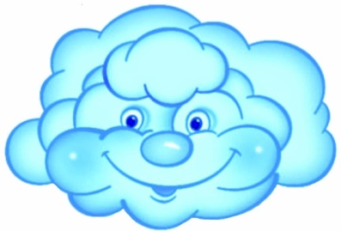
Що таке хмари?
Хмари – це завислі в повітрі краплі, крижинки та водяна пара.
Розглянь хмарки? Чим вони відрізняються? Чи бачив/ла ти дві однакові хмарки?
Чому хмари не однакові?
Хмари утворюються на різній висоті за різної температури.
Підручник.
Сторінка
29

Slide 9
Хмарність
Сукупність хмар — хмарність — залежить від того, скільки і яких хмар є на небі.
Виділяють три види хмар
Підручник.
Сторінка
29

Slide 10
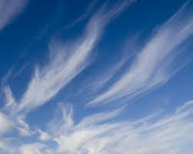
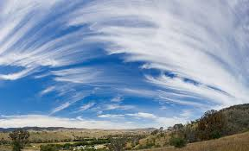
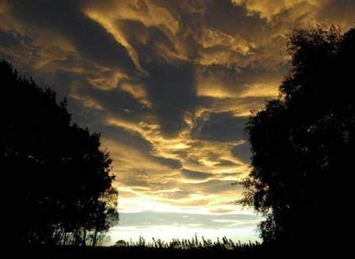
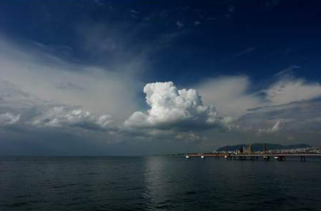
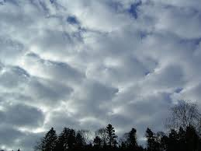
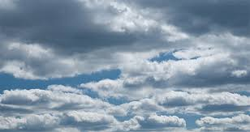
Розглянь хмари і порівняй
периˊсті
Напівпрозорі ніжно-білі хмари довгастої форми. Вони утворюються на великій висоті й складаються з дрібних кристаликів льоду.
купчаˊсті
Хмари у вигляді густих скупчень.
шаруваˊті
Хмари у вигляді продовгуватих шарів.
Підручник.
Сторінка
29

Slide 11
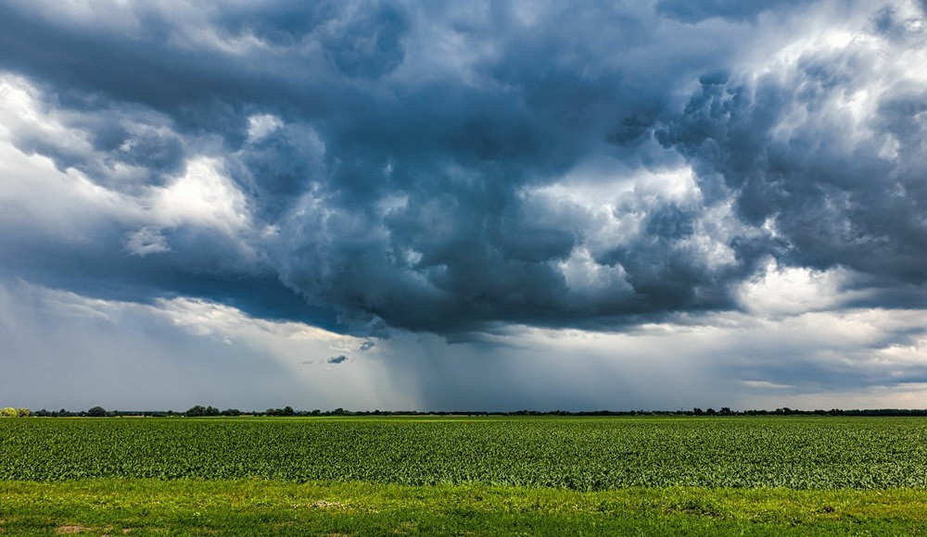
Запам’ятай умовні позначки стану неба
Хмарність обумовлює стан неба. Щоб повідомити про стан неба, користуються умовними позначками.
Ясно. На небі немає хмар.
Хмарно. Небо частково вкривають хмари.
Похмуро. Небо суцільно вкрите хмарами.
Підручник.
Сторінка
29

Slide 12
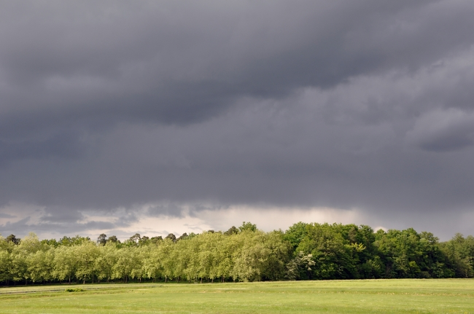
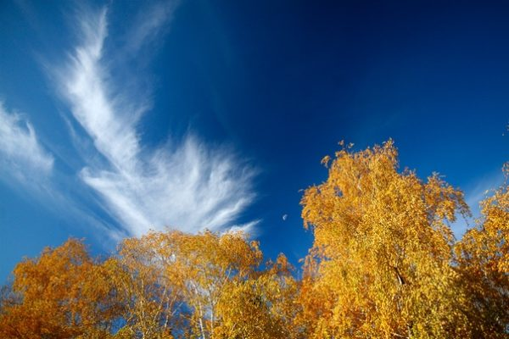
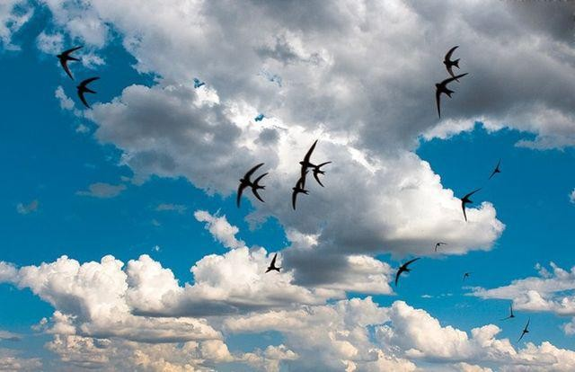
Прочитай народні прикмети про хмари
Що вище хмари, то краща погода.
Збіглися хмарки докупки — на негоду.
Зранку хмари у вигляді гір, увечері — дощ, як із відра.
Підручник.
Сторінка
29

Slide 13
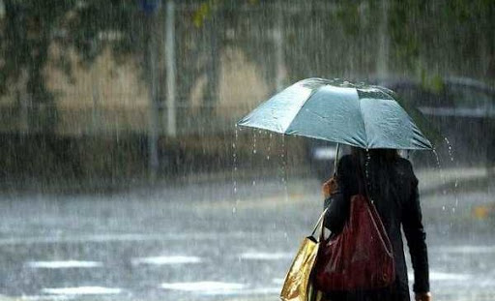
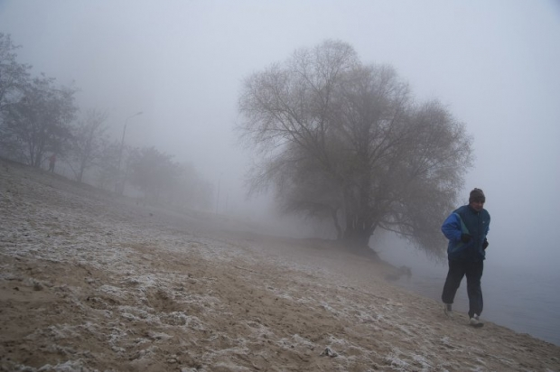
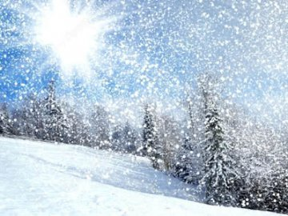
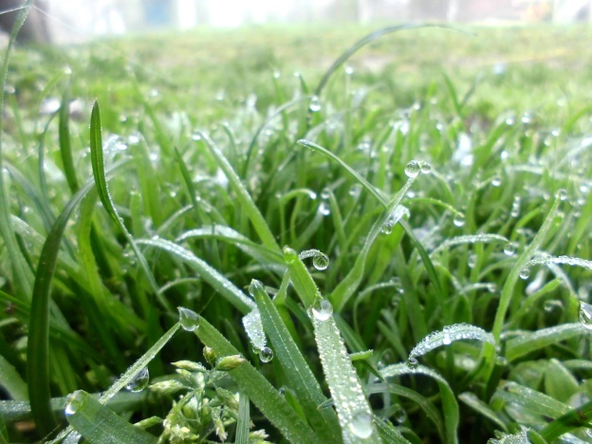
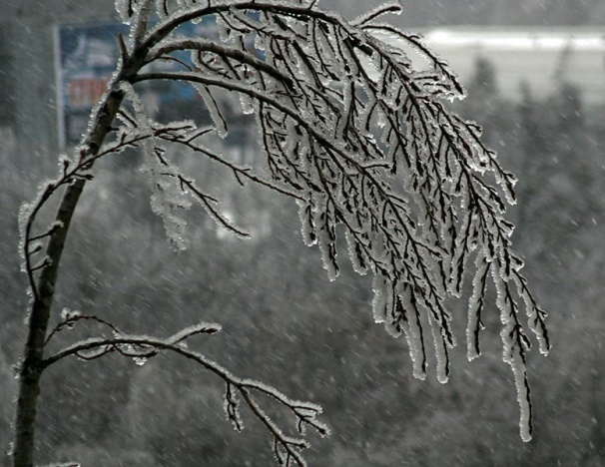
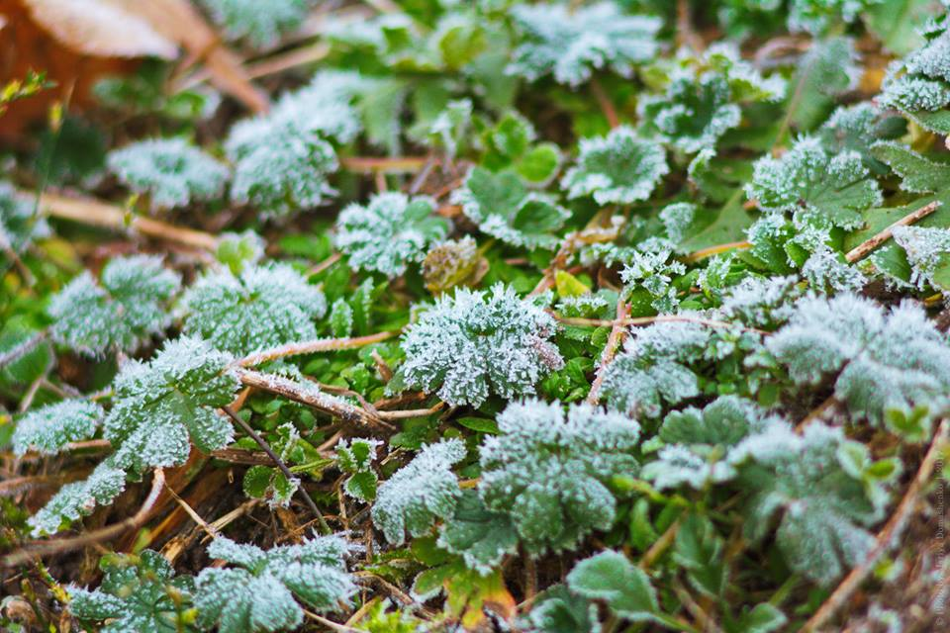
Розглянь світлини. Назви природні явища
Хмари приносять різні види опадів.
Дощ
Мряка
Сніг
Які види опадів переважають восени?
Підручник.
Сторінка
29
Роса
Ожеледь
Іній

Slide 14
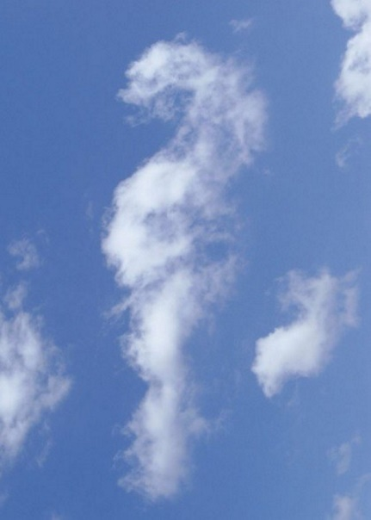
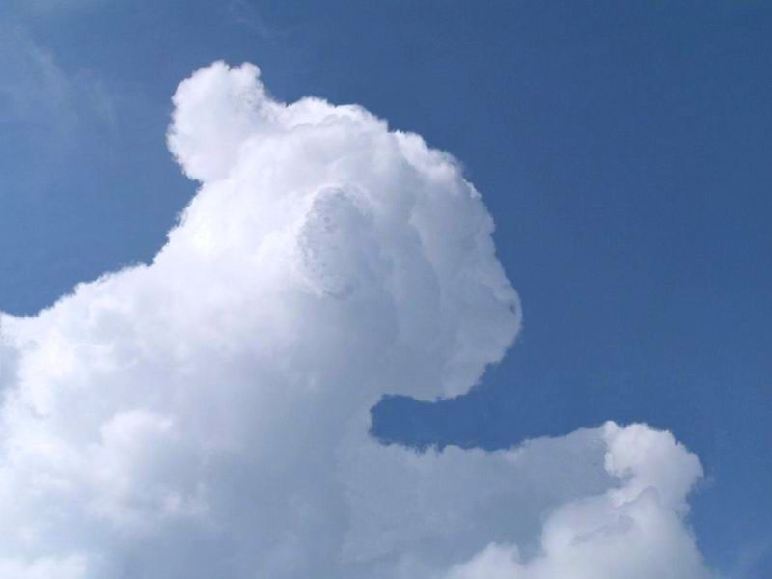
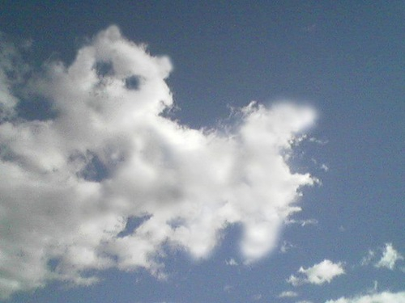
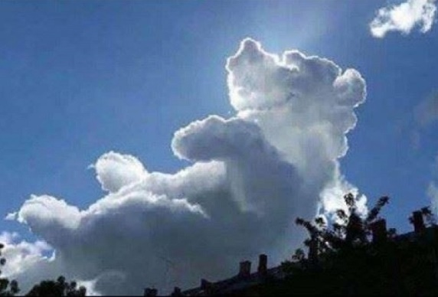
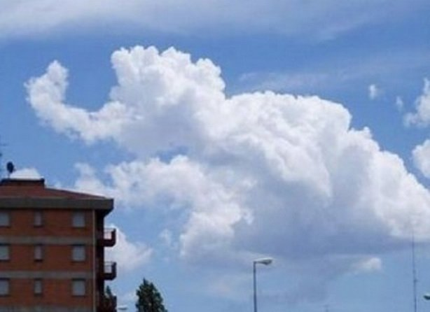
Розглянь світлини і пофантазуй
Що тобі нагадують окремі хмаринки?
Чому кажуть, що
з безхмарного неба
дощу не очікуй?

Slide 15
Кошик запитань
Які хмари тобі доводилося бачити восени?
Яким буває стан неба восени?
Із чого складаються хмари?
Підручник.
Сторінка
30

Slide 16
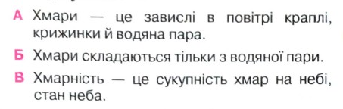
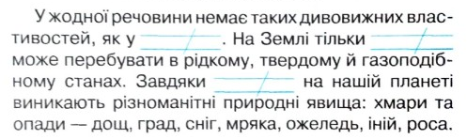
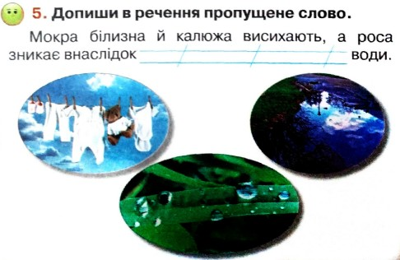
Робота в зошиті
3. Вибери і обведи. З якими твердженнями ти погоджуєшся?
4. Про яку речовину йдеться в тексті? Прочитай і впиши пропущене слово.
води
вода
воді
5. Допиши в речення пропущене слово.
випаровування
Сторінка
23

Slide 17
Вправа «Все в твоїх руках»
Яким був твій настрій? Яке завдання сподобалось
найбільше?
Чим ти сьогодні допоміг іншим? Чи покращилися сьогодні твої стосунки з оточуючими?
Що ти сьогодні виконав? Яких результатів досяг?
Які труднощі ти сьогодні відчув?
Над чим ще потрібно подумати?
Про що нове ти сьогодні дізнався? Які знання отримав?

